Slide 1






Slide 2





Slide 3

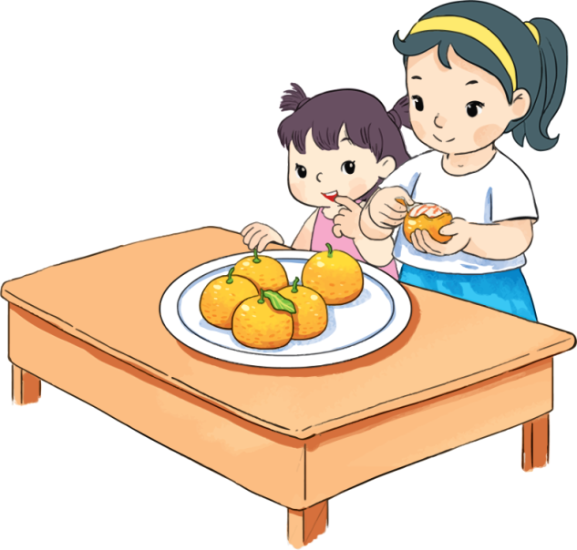

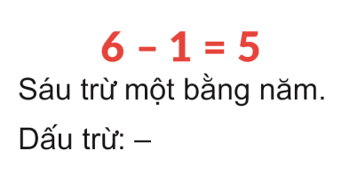

Bớt 1 quả,
còn lại mấy quả?
?
Bớt 1 quả còn lại quả
5

Slide 4


Slide 5
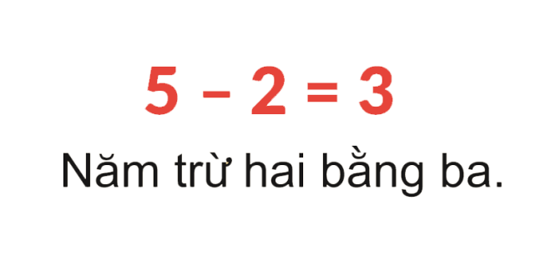

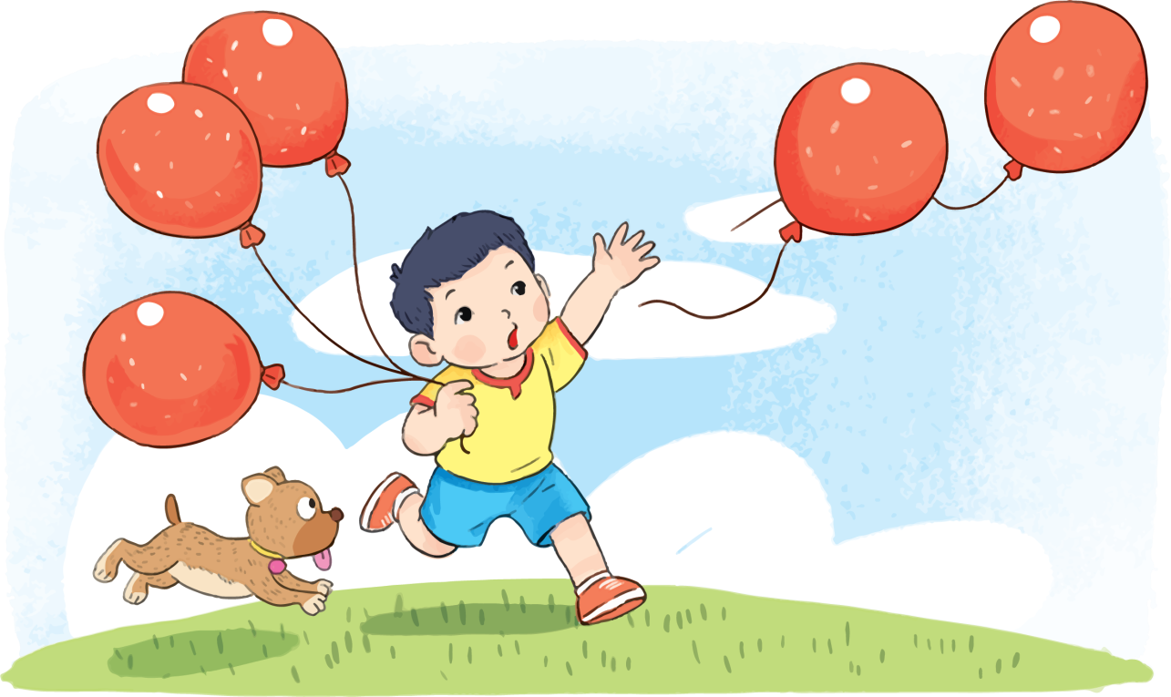
Bay mất 2 quả,
còn lại mấy quả bóng?
3
?
Bay mất 2 quả còn lại quả
Notes:
Bấm vào bóng

Slide 6
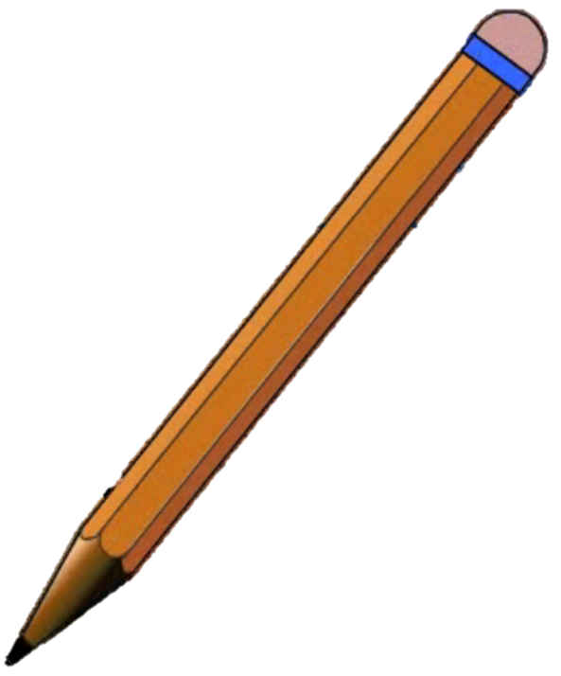

–
5 – 2 = 3
Notes:
Viết dấu trừ vào bảng con

Slide 7





Slide 8
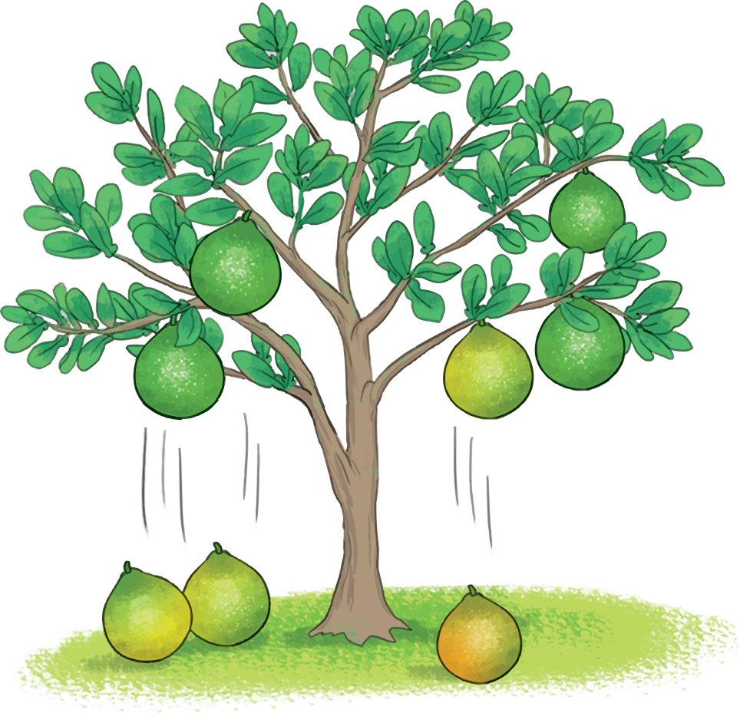
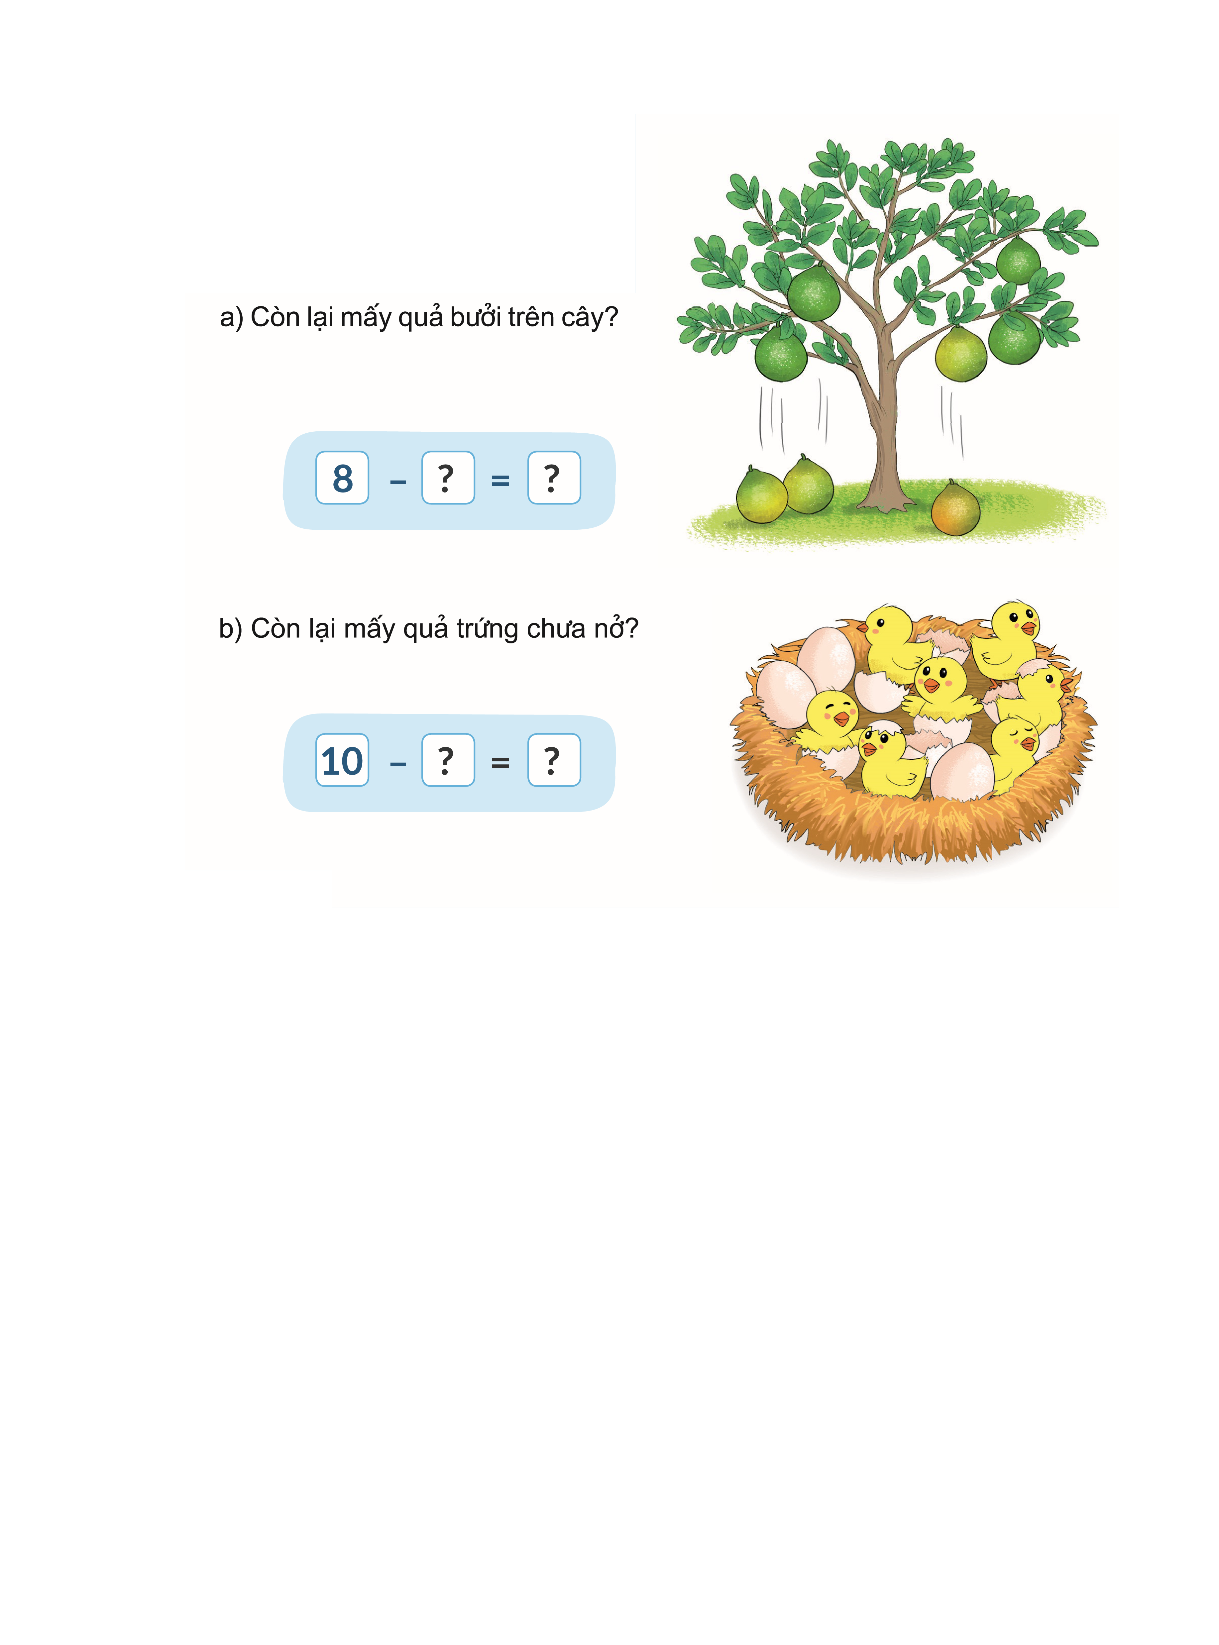

1
a) Còn lại mấy quả bưởi trên cây?
3
5
Đố các bạn còn lại bao nhiêu quả bưởi trên cây?

Slide 9

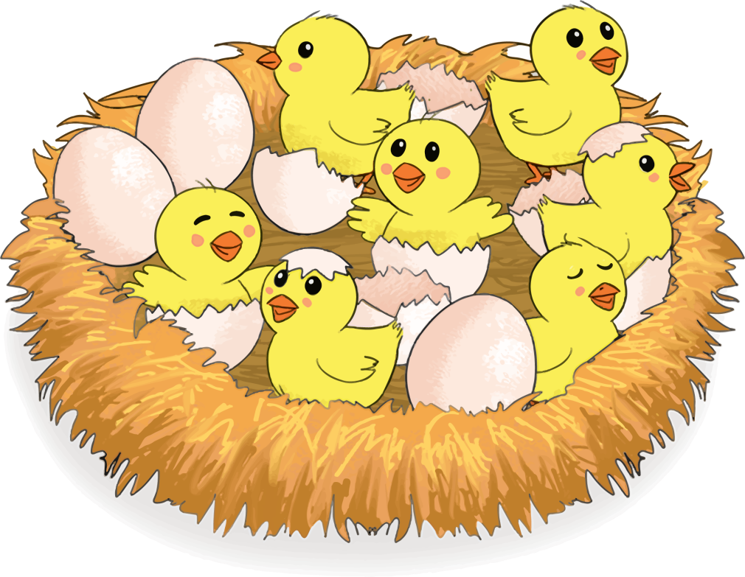
7
3
Đố các bạn còn lại bao nhiêu quả trứng chưa nở?
Notes:
Bấm vào ?

Slide 10
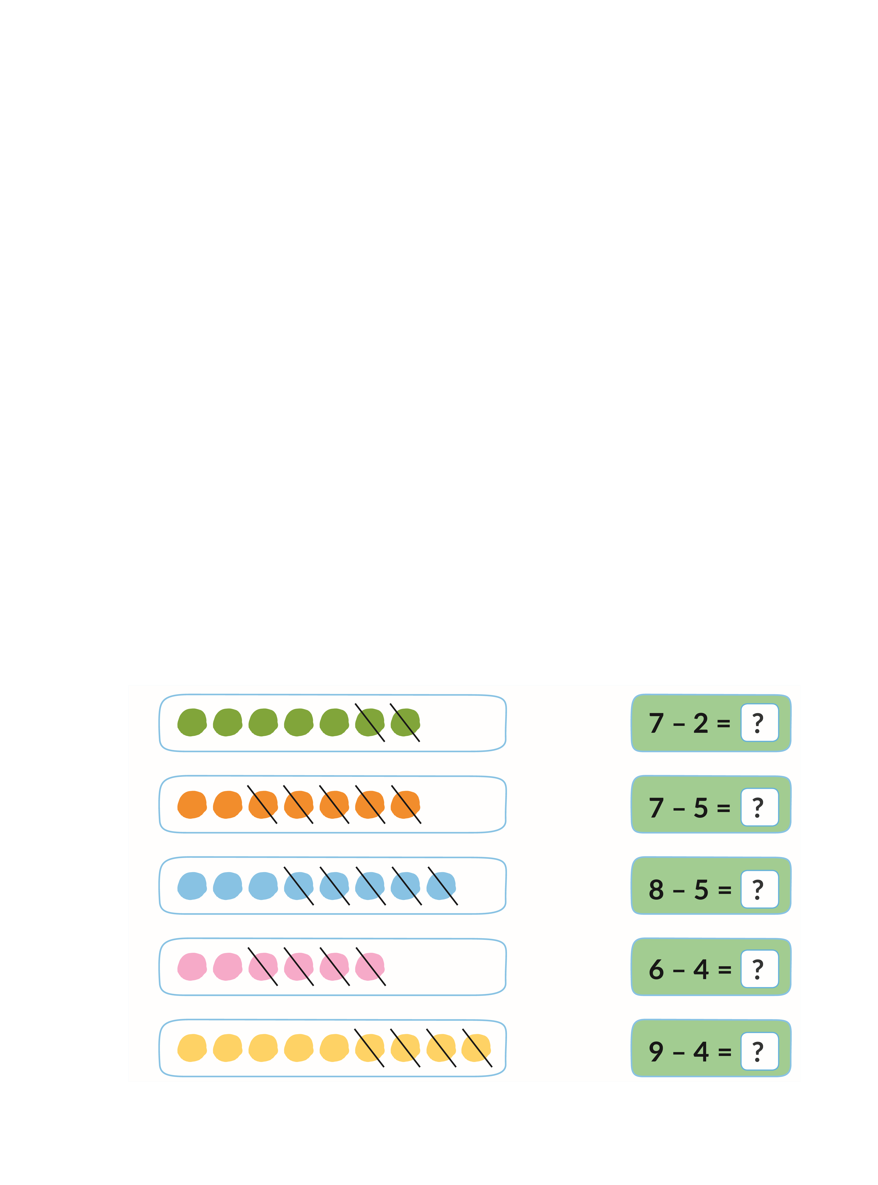
2
Số?
5
2
3
2
5

Slide 11


Slide 12




Slide 13



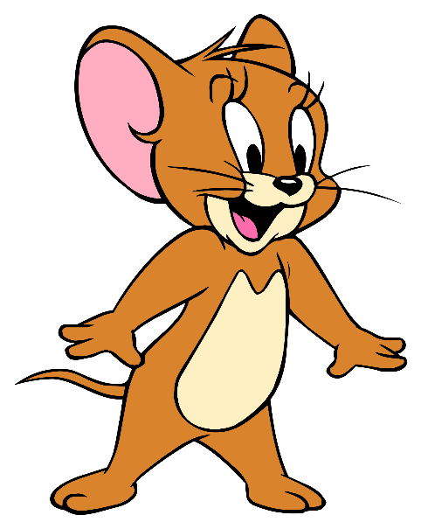
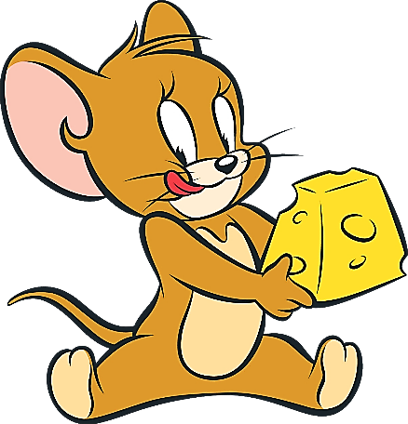

5 – 3 = ?
2
1
4
0

Slide 14
8 – 6 = ?
1
3
2
4

Slide 15
9 – 5 = ?
1
4
3
2

Slide 16


Slide 17
LỜI CẢM ƠN
Chân thành cảm ơn quý thầy cô đã sử dụng tài liệu. Mong quý thầy cô sử dụng tài liệu nội bộ và không chia sẻ đi các trang mạng xã hội nhé!
Mong rằng tài liệu này sẽ giúp quý thầy cô gặt hái được nhiều thành công trong sự nghiệp trồng người.
Trong quá trình soạn bài có lỗi nào mong quý thầy cô phản hồi lại Zalo hoặc FB giúp em.
Zalo duy nhất của em: 0972.115.126 (Hương Thảo). Các nick khác ngoài nick này đều là giả mạo.
Facebook: https://www.facebook.com/huongthaoGADT

